Slide 1
Internet
Nous allons faire plusieurs séances pour découvrir ce concept très vaste.
Au cours de ces séances, tu vas :
Analyser ton utilisation d’internet
Comprendre ce qu’est internet
Découvrir le fonctionnement d’internet
Apprendre à l’utiliser intelligemment en classe et à la maison
Découvrir quelques risques dont il faut se protéger
Être amené à réfléchir

Slide 2
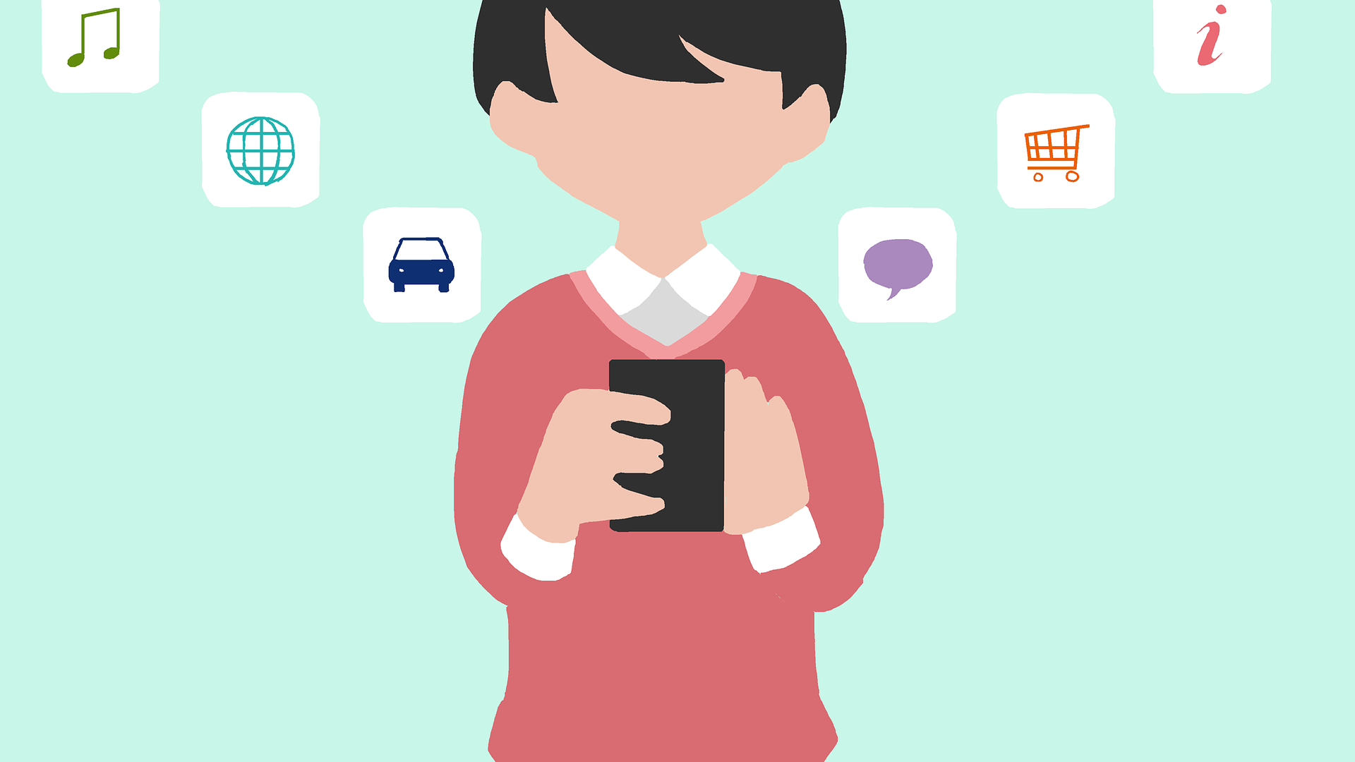
Test : quel internaute es-tu ?

Slide 3
Qu’est-ce qu’un internaute ?
Un internaute est un utilisateur du réseau Internet.
Le terme internaute est construit à partir du nom Internet et du suffixe -naute.
Il désigne donc une personne qui utilise un navigateur Web pour visiter des sites web et toute personne employant une application informatique permettant d'obtenir sur Internet des informations, ou des contacts avec d'autres personnes : courrier électronique, chat, etc.
Un mobinaute est un utilisateur d’Internet sur téléphone mobile.

Slide 4
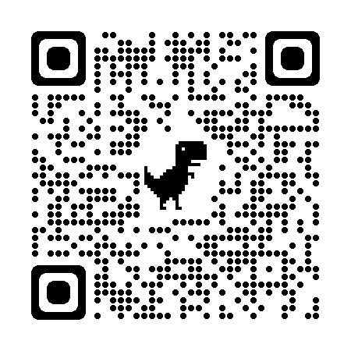
Le test
Ces tests se font de manière individuelle. Nous mettrons en commun lorsque toutes les étapes seront passées.
A. Questionnaire
B. L’analyse
Tu vas recevoir un test qui se compose de deux parties :
Sur internet, j’aime surtout…
Sur internet, je suis plutôt…
Pour chacun de ces tests, tu obtiendras un certain nombre de symboles et de points qui te permettront d’aller à l’étape B.
Maintenant que tu as finalisé les deux tests, tu vas pouvoir accéder à la fiche qui te correspond.
Les fiches sont disponibles sur Cursus dans le cours de numérique.

Slide 5
Internet ?
Tu vas prendre quelques minutes pour réfléchir à la signification de ce mot.
Au brouillon, écris une explication, comme si tu expliquais à une autre personne qui ne sait pas ce que c’est internet.

Slide 6
Internet ?
Mise en commun

Slide 7
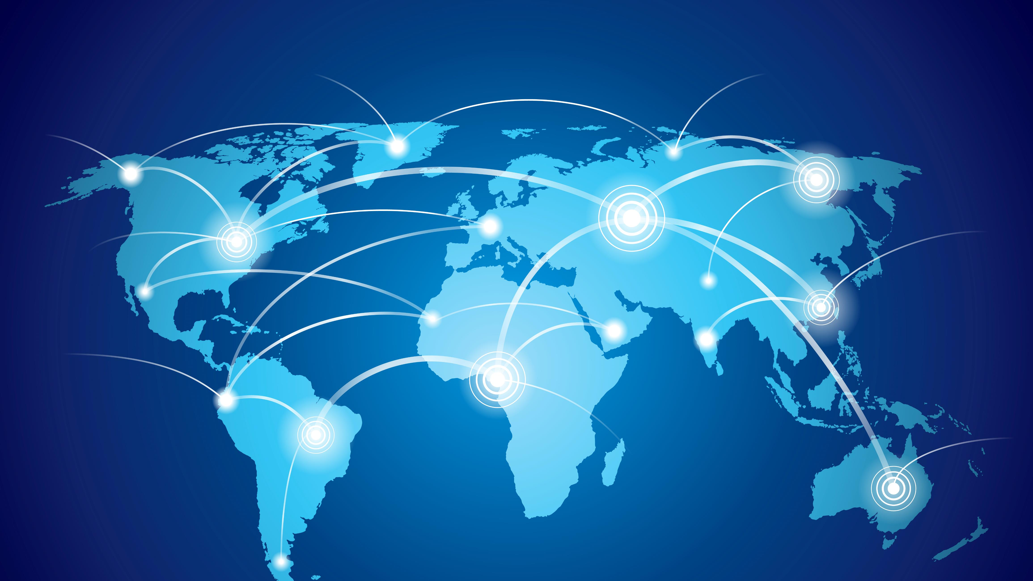
Internet : définition
Internet est un gigantesque réseau mondial d'ordinateurs connectés entre-eux de manière permanente ou temporaire.
Ces ordinateurs communiquent ensemble en utilisant les mêmes langages : on parle des protocoles de communication.

Slide 8
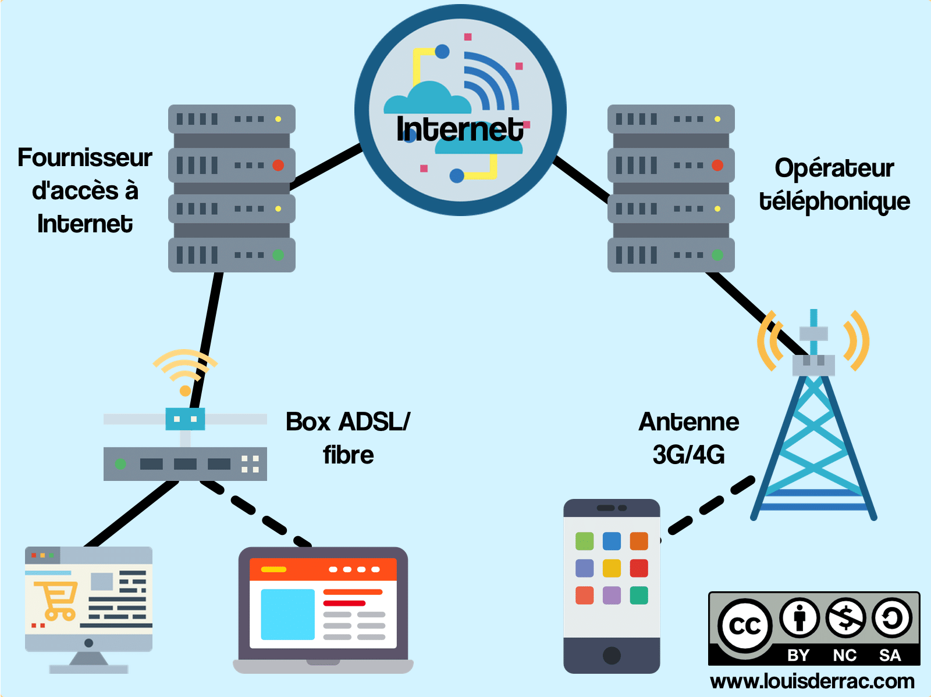

Slide 9
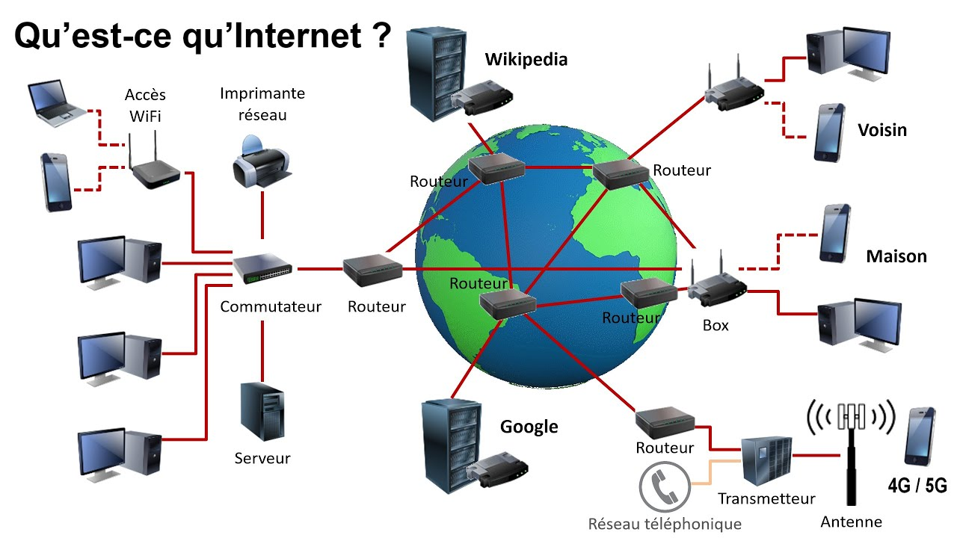

Slide 10
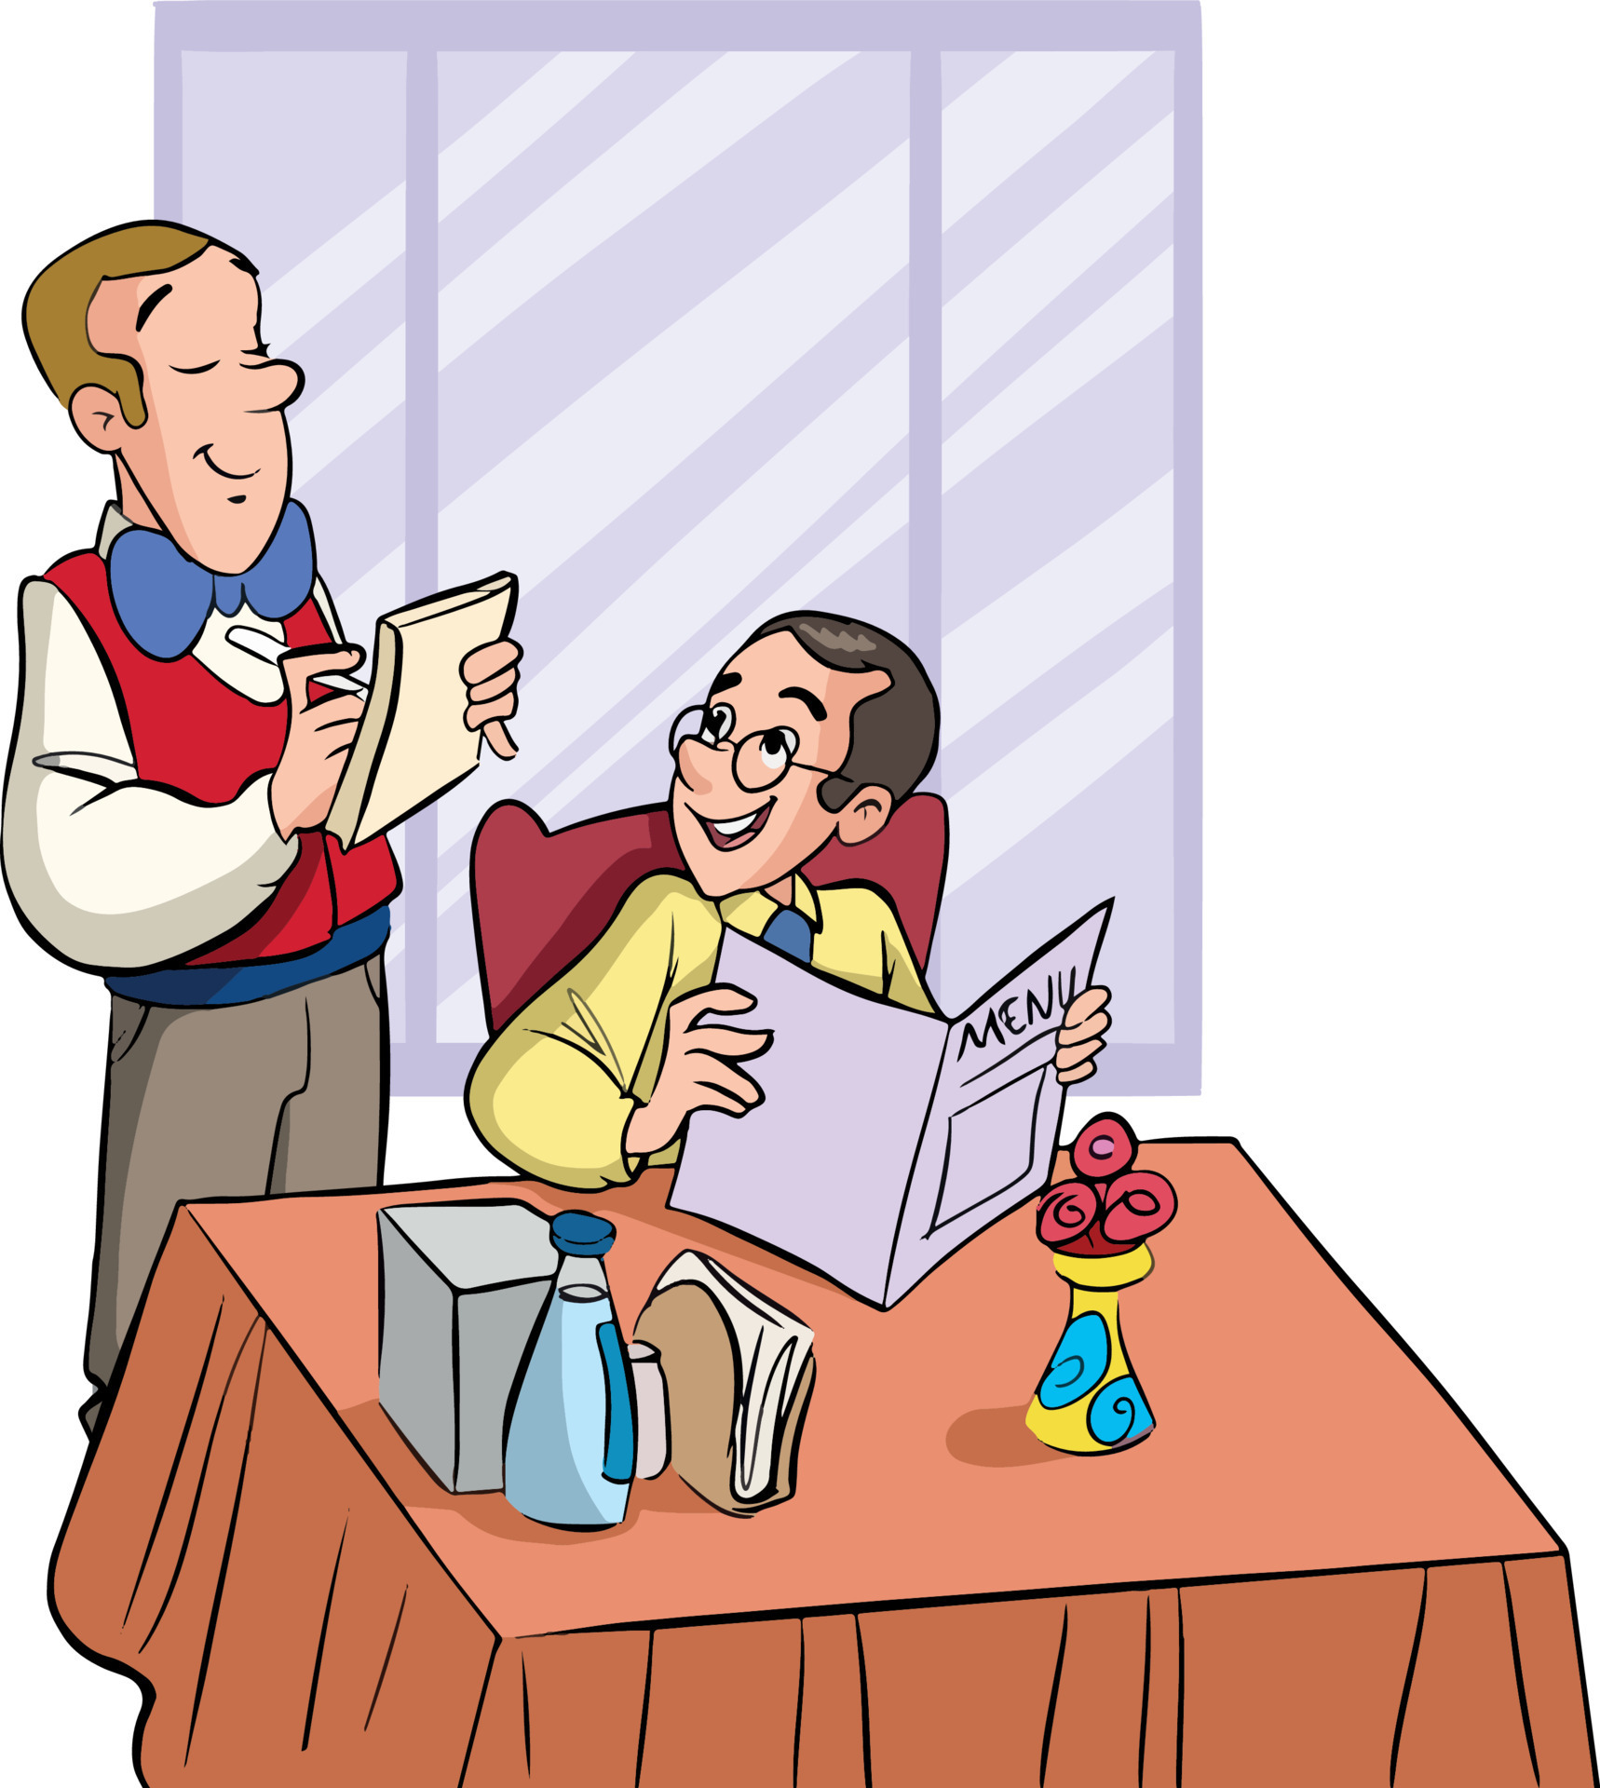
Les serveurs
Mettons-nous en situation (saynète à jouer) :
Tu es au restaurant et tu souhaites manger un plat bien particulier.
Il y aura donc : un client assis à sa table, le serveur et les cuisines.

Slide 11
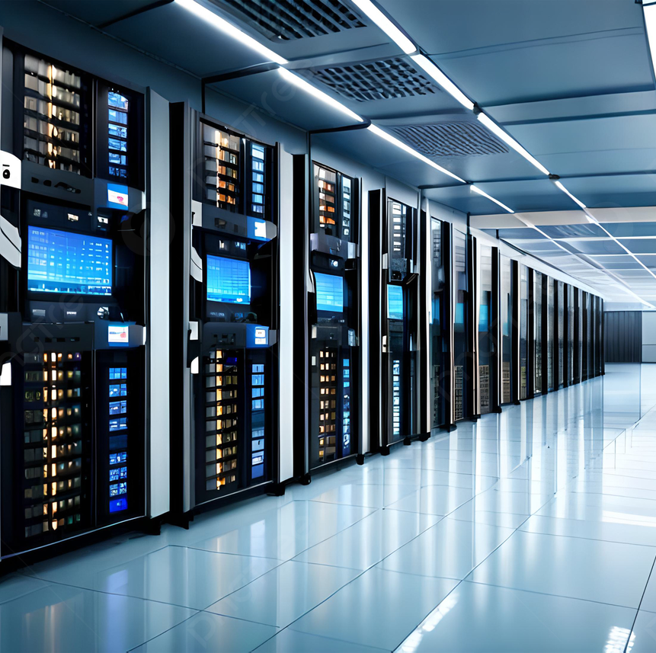
Les serveurs
Certains ordinateurs très puissants, les serveurs, hébergent les sites existant sur le Web. Ce eux qui fournissent aux clients les informations qu’ils cherchent.
Pour communiquer avec ces serveurs, votre ordinateur utilise un navigateur (Firefox, Edge, Chrome, etc.)
Le serveur envoie des pages Web à la demande des navigateurs.
Une page Web contient du texte, des images, du contenu multimédia et surtout des liens (ou hyperliens), sur lesquels il suffit de cliquer pour accéder à une autre page Web ou éventuellement à un autre site.

Slide 12
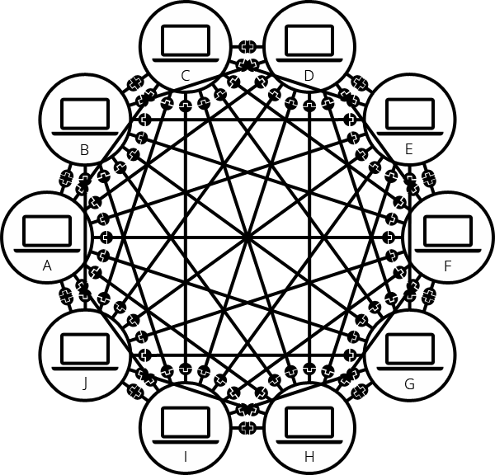

Slide 13
Des câbles sous-marins

Slide 14
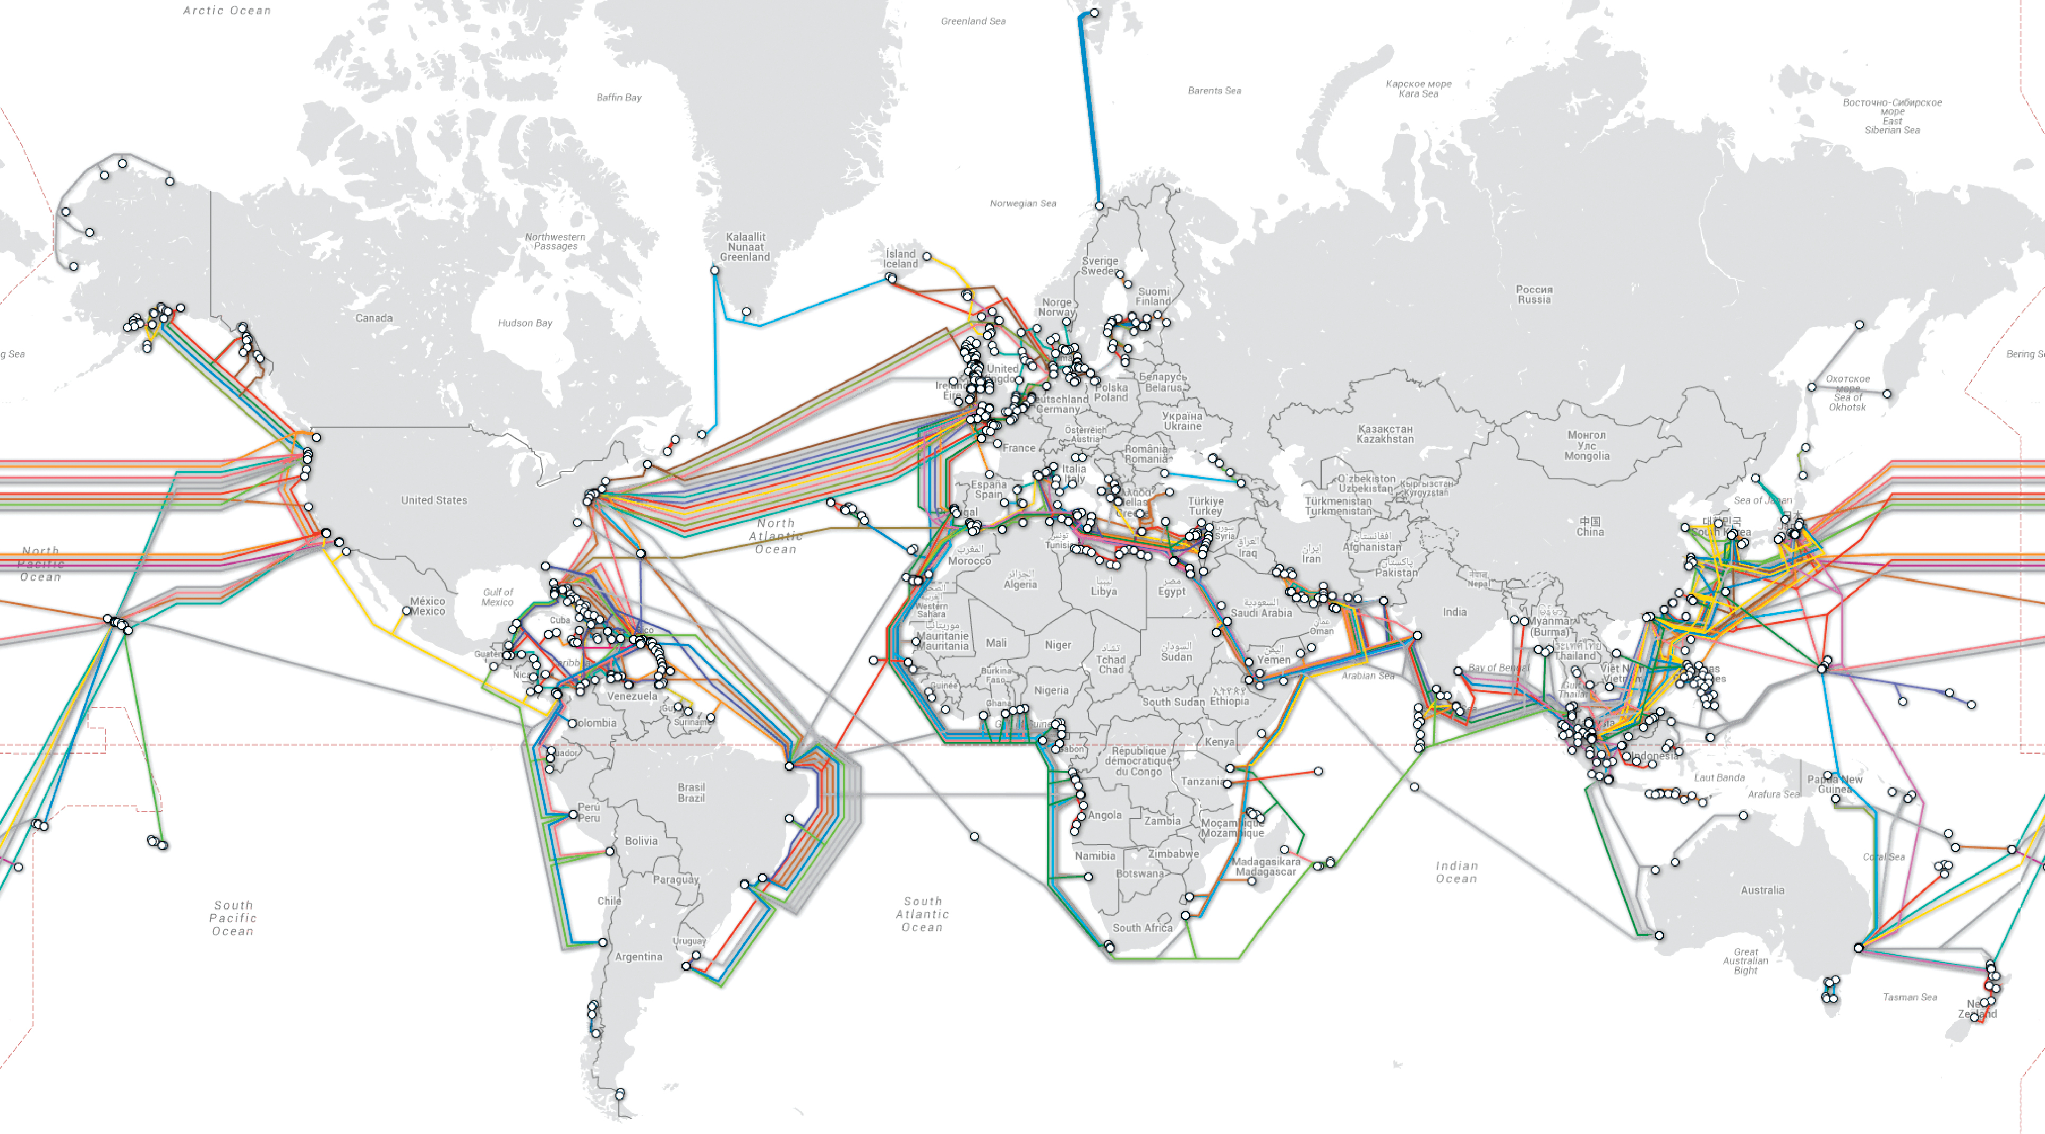
Des câbles sous-marins

Slide 16
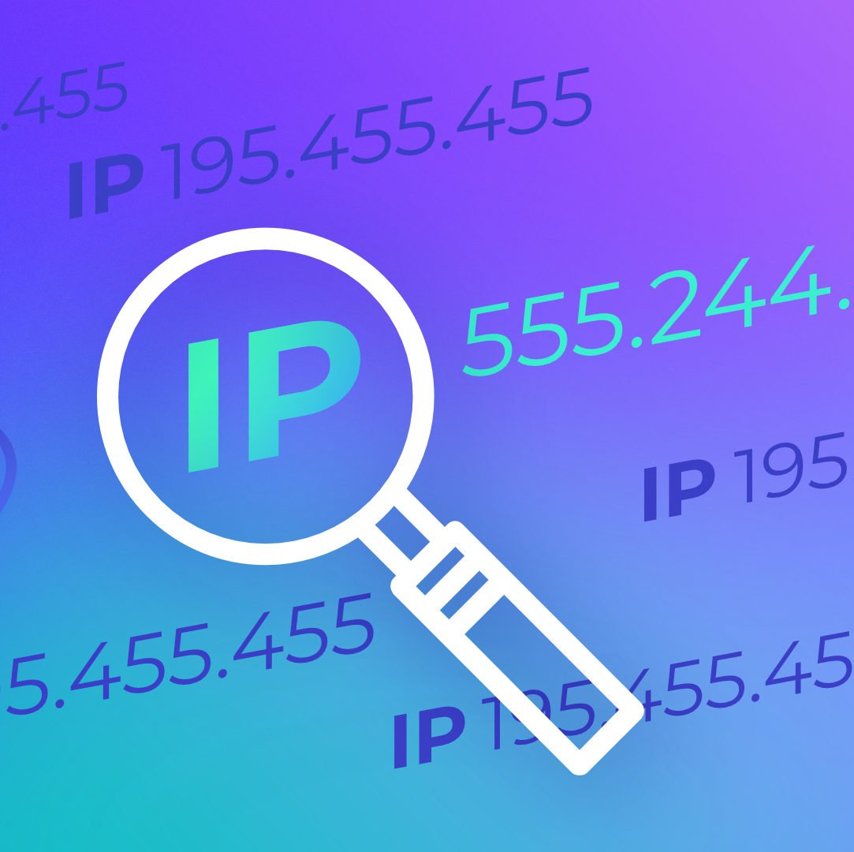
Adresse IP
Chaque ordinateur connecté à Internet est joignable par n'importe quel autre, car il dispose d'une adresse unique : c’est l'adresse IP.
Celle-ci est constituée de 4 nombres entre 1 et 254 séparés par des points (par exemple 192.168.1.16).
Connaitre son adresse ip : https://www.mon-ip.com/

Slide 17
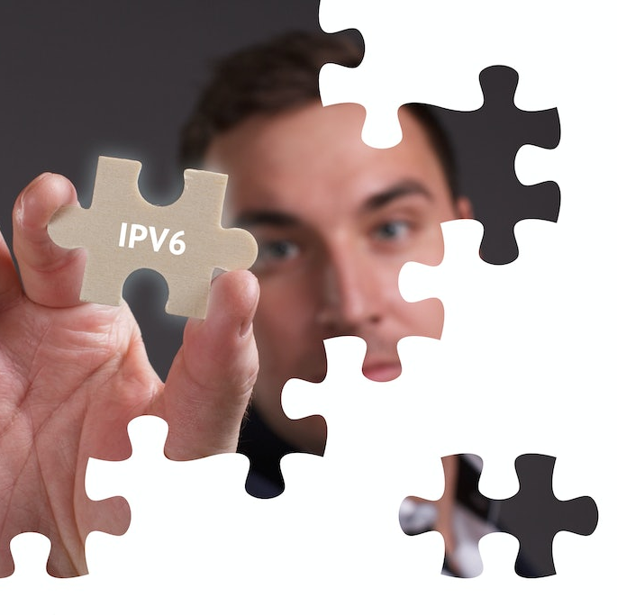
Réseau à communication de paquets
Afin de transmettre un message d'une machine à une autre sur un réseau, celui-ci est découpé en plusieurs paquets transmis séparément.
Un paquet inclut un entête (titre), comprenant les informations nécessaires pour transporter et reconstituer le message.
Supposons qu'un utilisateur ait besoin de charger une image. Le fichier image ne va pas d'un serveur web à l'ordinateur de l'utilisateur en un seul morceau. Il est décomposé en paquets de données, envoyé par les fils, les câbles et les ondes radio d'Internet, puis réassemblé par l'ordinateur de l'utilisateur pour former la photo originale.
les paquets peuvent emprunter différents chemins de réseau vers la même destination, tant qu'ils arrivent tous à destination.

Slide 18
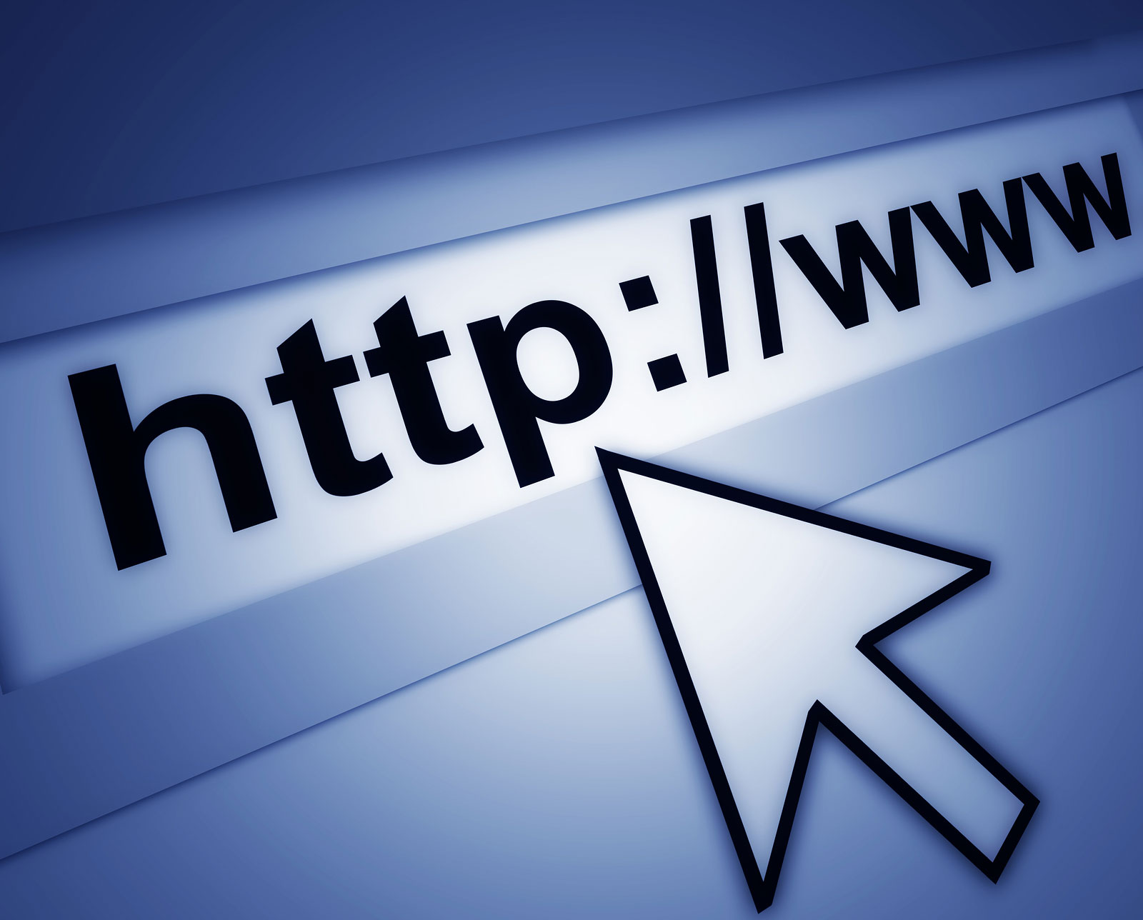
Les adresses internet
L'adresse Internet ou URL est ce qu'il faut fournir au navigateur pour visualiser une page d'un site Web. Cette adresse Internet est composée de plusieurs éléments : https://www.wallonie.be/fr/citoyens/index.html
Elle comporte, de gauche à droite,
le protocole (https) suivi de "://" ;
le nom du serveur;
éventuellement, un emplacement sur le serveur;
le nom de fichier d'une page web.

Slide 19
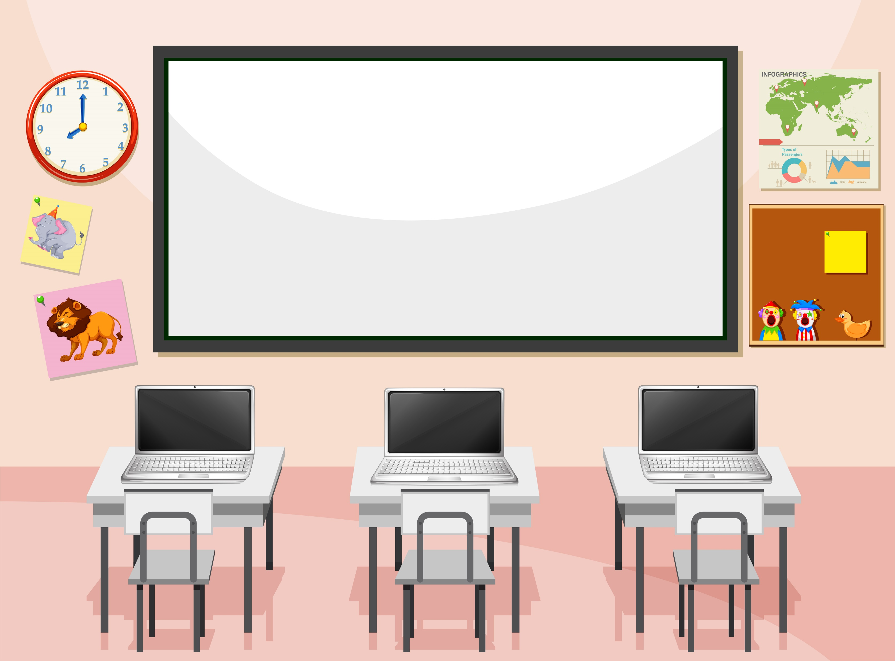
Notre utilisation en classe

Slide 20
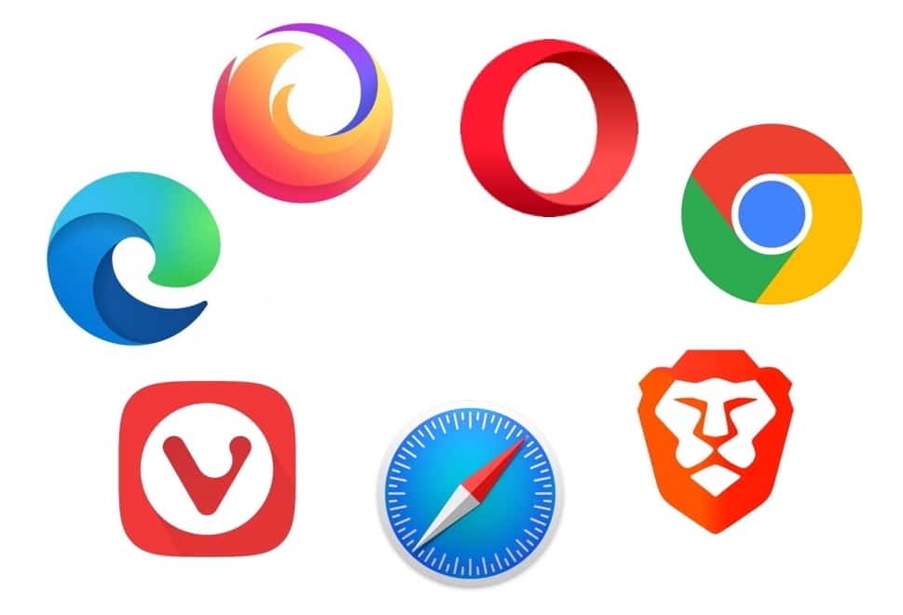
Les navigateurs
Nous utilisons un NAVIGATEUR. Il en existe plusieurs.
En classe, nous utiliserons surtout Edge, Chrome et Firefox.

Slide 21
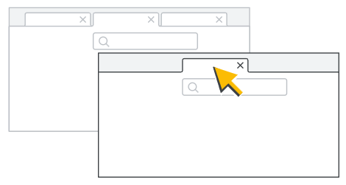
Les fenêtres et onglets
Une fenêtre est une zone rectangulaire qui apparait à l'écran pour afficher le contenu d'un dossier ou un logiciel.
La navigation par onglets fait référence à l'utilisation des onglets dans les navigateurs web.
Cette fonctionnalité permet d'ouvrir des dizaines de pages en même temps sans ouvrir autant de fenêtres.

Slide 22
Les fenêtres et onglets
Faisons une comparaison avec notre matériel scolaire : une farde et ses intercalaires.
La farde correspondrait à la fenêtre.
Les intercalaires correspondraient aux onglets.

Slide 23
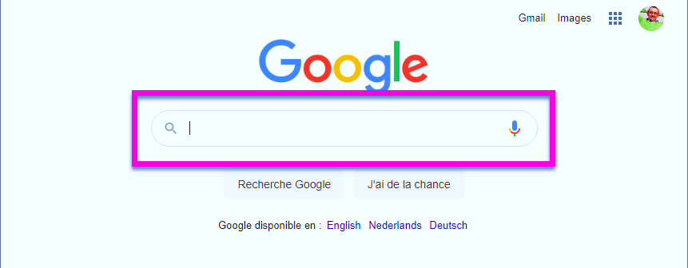
La barre d’adresse et zone de recherche

Slide 24
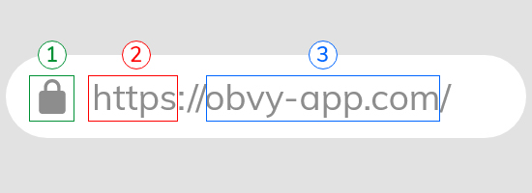
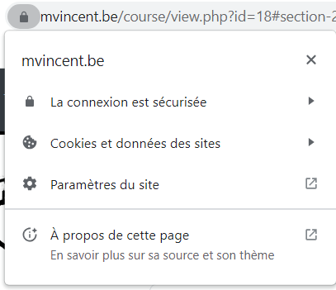
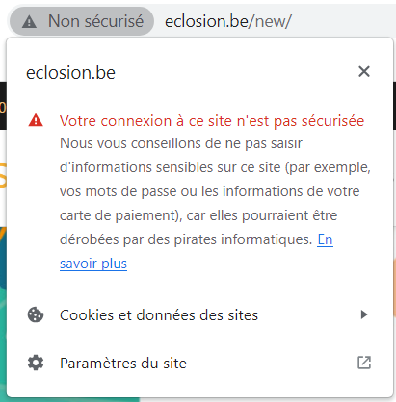
Sécurité – protocole HTTPS
Cadenas du certificat
Protocole
Nom de domaine

Slide 25
Protocole HTTPS
Pourquoi le protocole HTTPS est important pour toi ?
Lorsque tu utilises un site web avec HTTPS, cela crée une sorte de "tunnel secret" entre ton ordinateur et le site web. Ce tunnel empêche les autres de voir ou de changer les informations que tu partages.
Il protège tes informations personnelles, comme ton nom, ton adresse e-mail ou ton mot de passe, lorsque tu les tapes sur un site web.
HTTPS s'assure que tu es bien connecté au vrai site web que tu souhaites visiter et non à une fausse copie créée par des personnes malintentionnées.
Pourquoi tu dois y faire attention ?
Tu peux parfois partager des informations sensibles en ligne, par exemple lorsque tu t'inscris pour un service ou que tu remplis un formulaire. En utilisant un site web sécurisé par HTTPS, tu aides à protéger ces informations contre les personnes qui voudraient les voler ou les espionner.
Cela te permet aussi de t'assurer que le site que tu visites est bien le bon et non une imitation créée pour te tromper.

Slide 26
Protocole HTTPS
Quels sont les risques si tu accèdes à un site non sécurisé ?
Les informations que tu partages sur un site non sécurisé peuvent être vues ou modifiées par des personnes malintentionnées. C'est un peu comme si tu écrivais un secret sur une carte postale que tout le monde peut lire.
Tu peux être trompé par de faux sites web qui ressemblent à de vrais sites, mais qui sont en fait des pièges pour voler tes informations.
Sans la protection HTTPS, il est plus facile pour les méchants de l'internet d'installer des choses nuisibles sur ton ordinateur, comme des logiciels malveillants ou des virus.
N'oublie pas
Lorsque tu es sur Internet, regarde toujours si l'adresse du site web commence par "https://" pour savoir que tu es en sécurité.
Si tu as des doutes ou des questions, demande toujours à un adulte de confiance.

Slide 27
Les hyperliens / liens
Pour naviguer à l’intérieur d’un site Web, on utilise le plus souvent les hyperliens présents dans les pages de ce site. Un lien ou hyperlien peut être un mot, une image, un bouton, etc.
Comment reconnaitre un lien ? Lorsque vous passez votre souris sur un lien, le pointeur change de forme et se transforme en main.

Slide 28
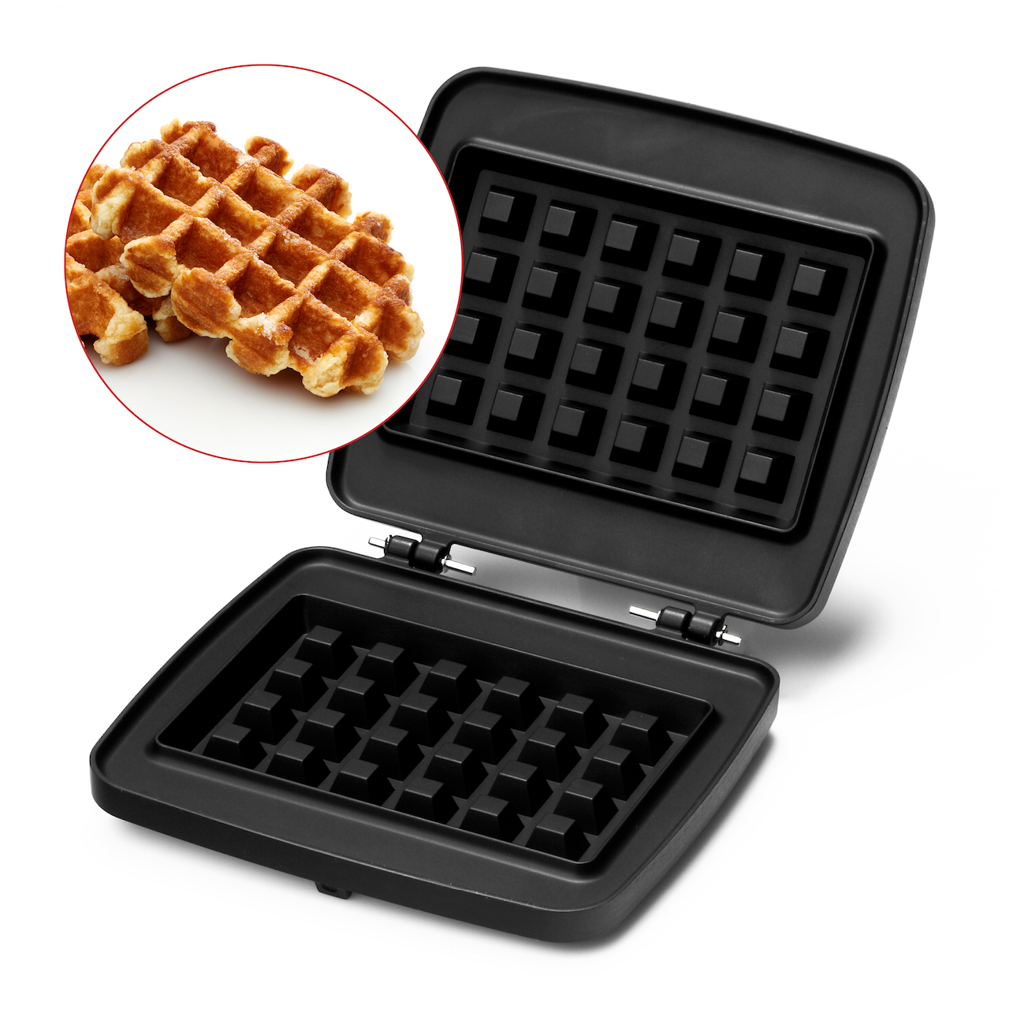
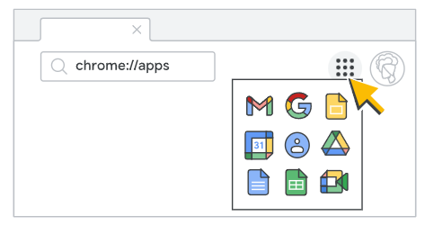
Lanceur d’applications (le gaufrier)
Lorsqu’un site utilise plusieurs outils, on retrouve souvent une zone où sont regroupés tous ces outils. Cela prend souvent la forme d’un « gaufrier ». On l’appelle le lanceur d’applications.

Slide 29
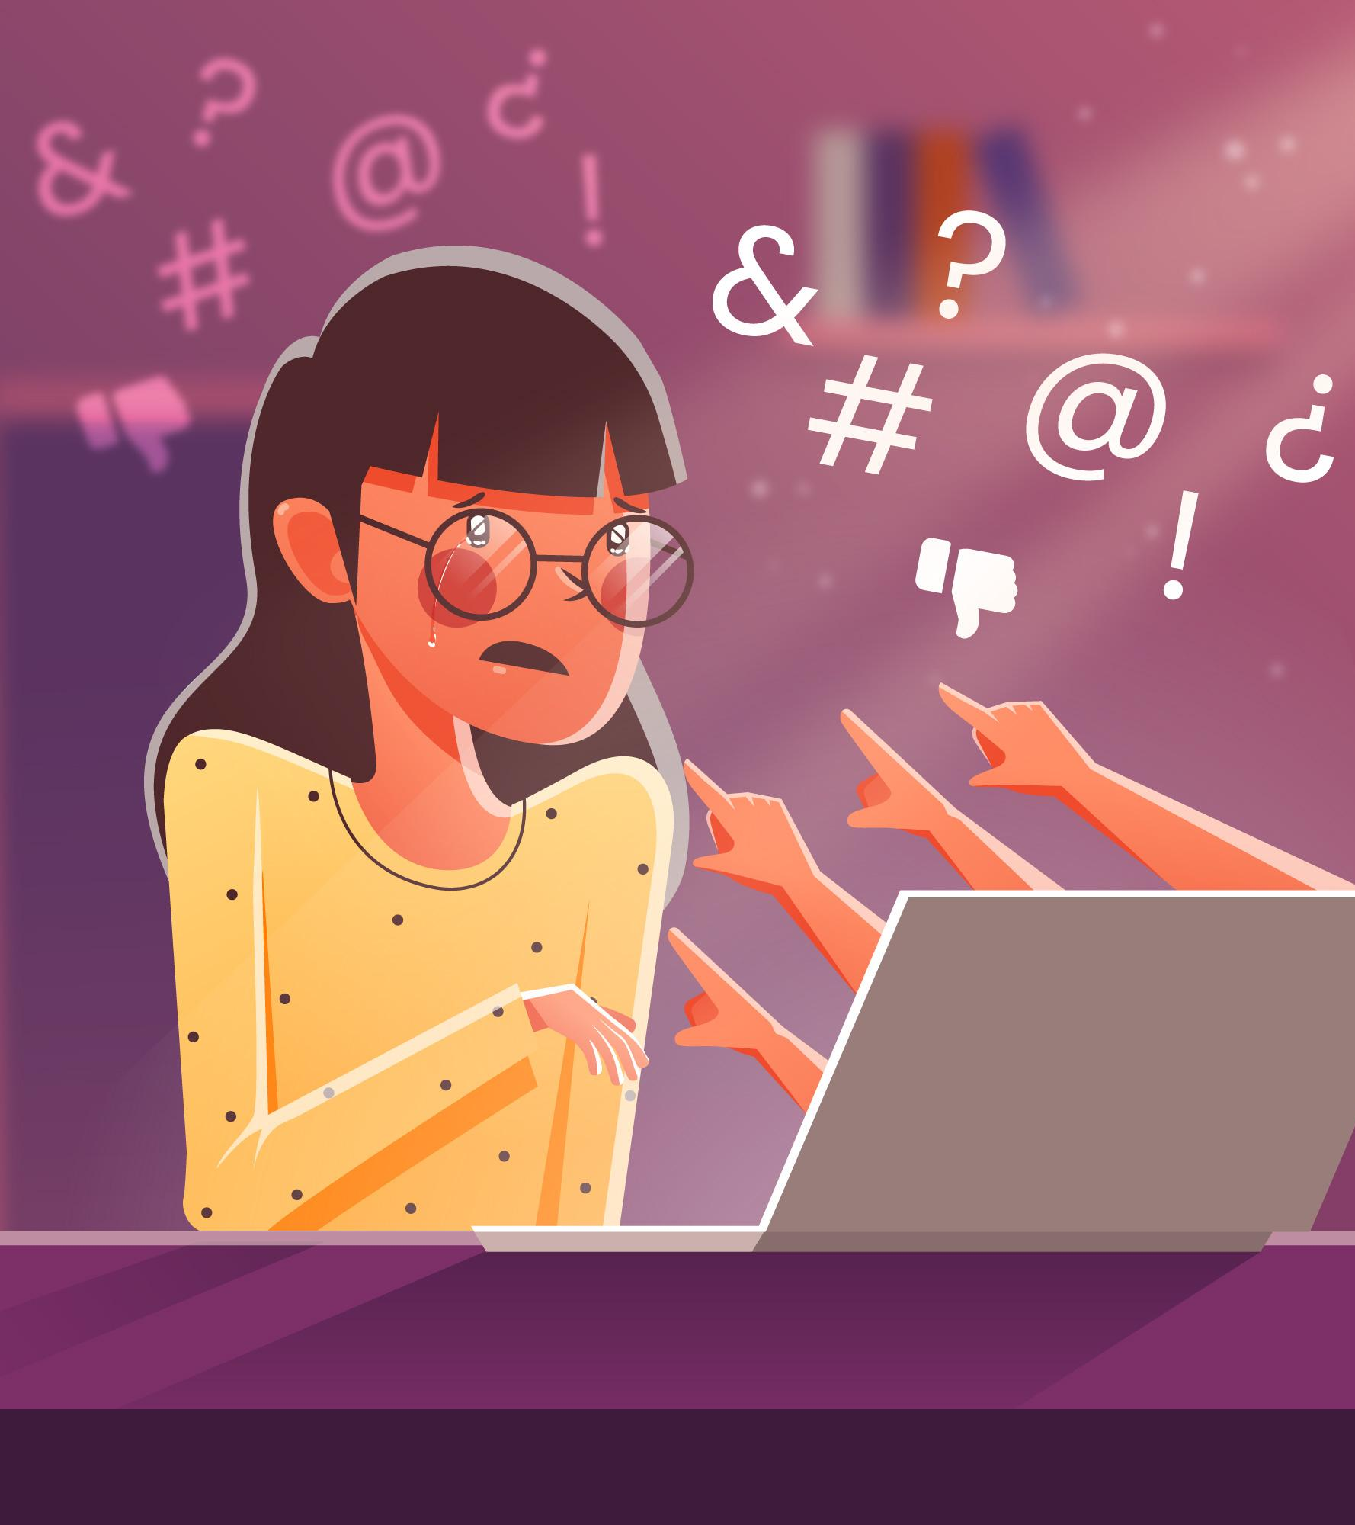
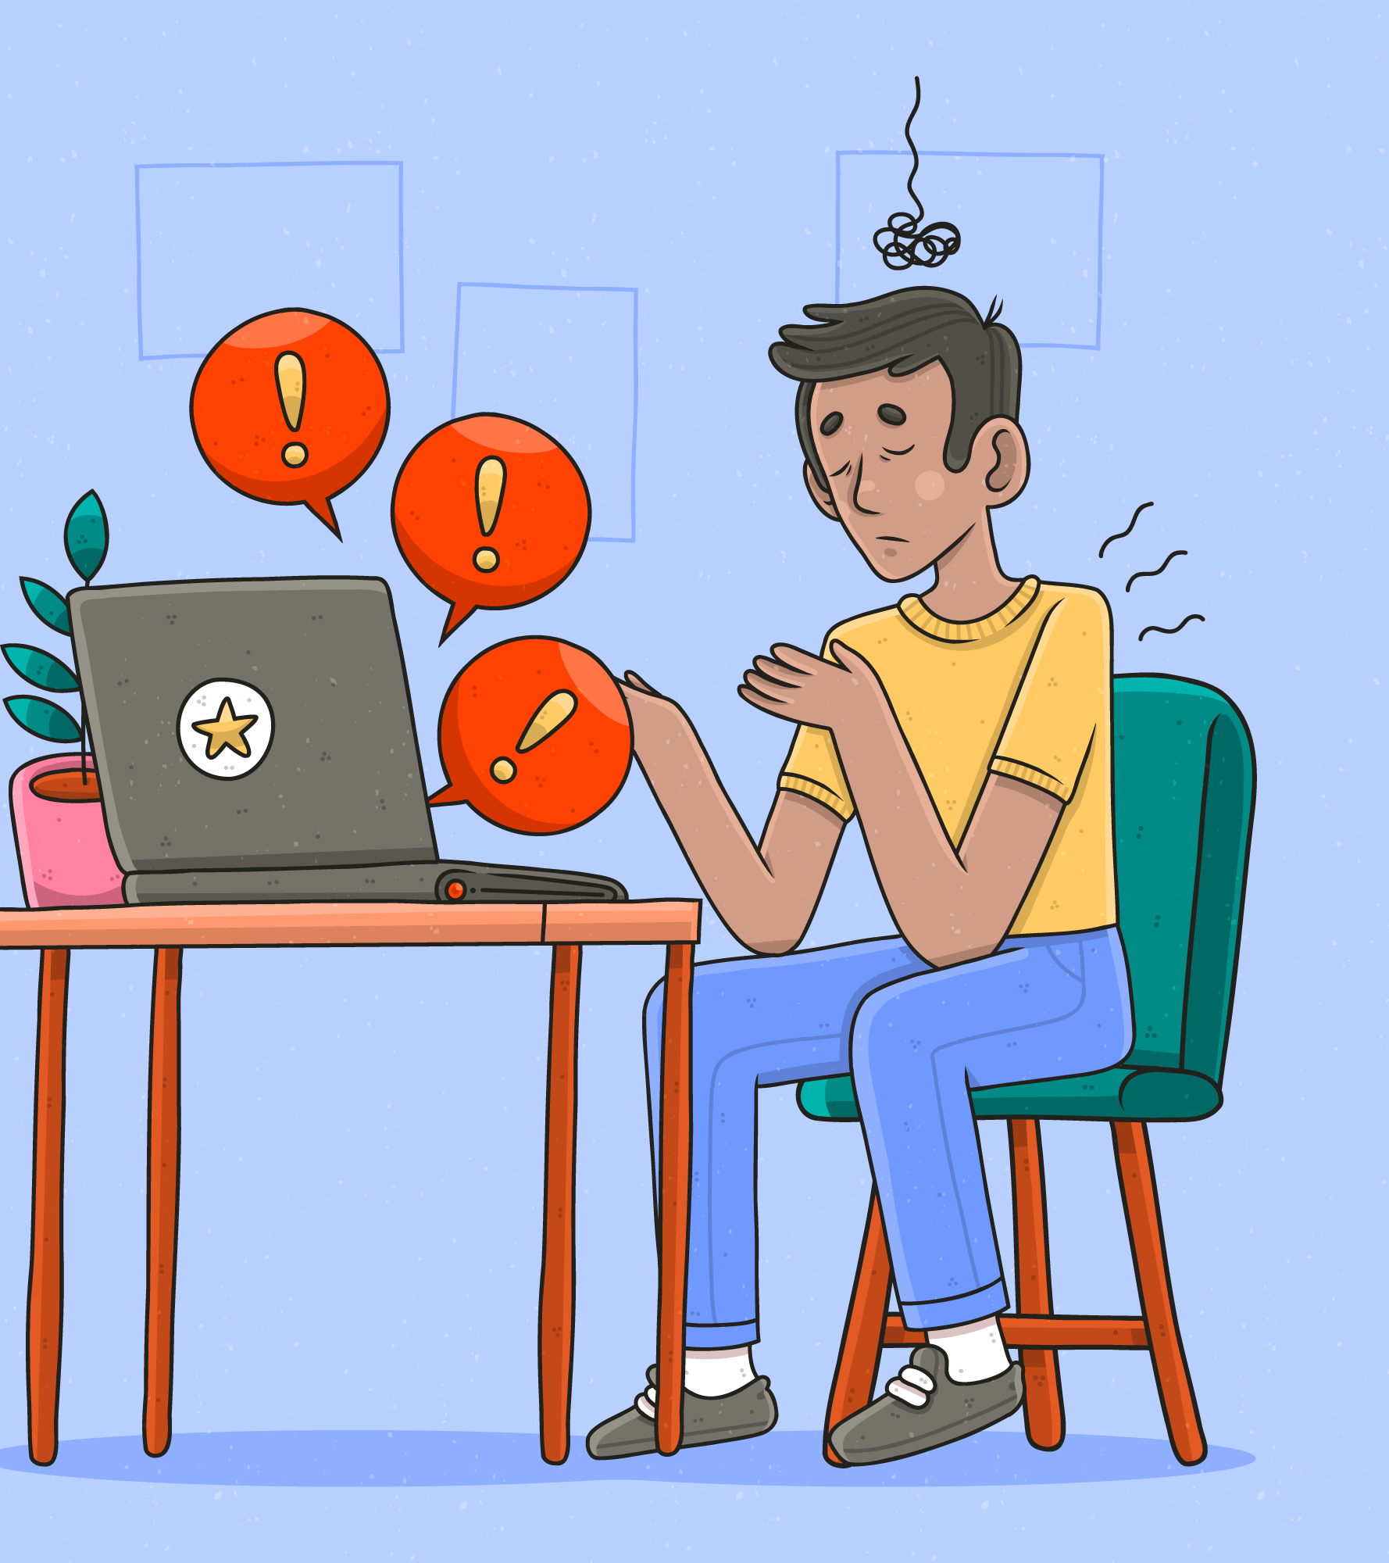
Internet n’oublie jamais
À ton avis, pourquoi peut-on faire cette affirmation ?

Slide 30
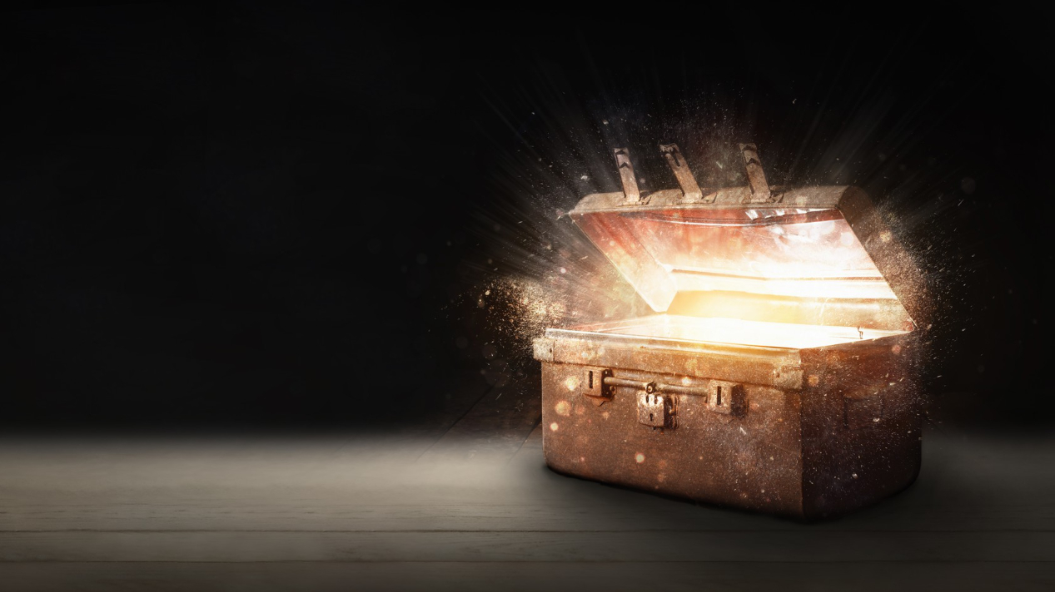
Imagine que tu as une boite dans laquelle tu ranges toutes tes affaires préférées. Cette boite, c'est un peu comme un serveur sur Internet. Quand tu mets quelque chose sur un site web, comme une photo ou un message, cette chose est stockée dans la boite, c'est-à-dire sur le serveur.

Slide 31
Maintenant, disons que tu décides d'enlever quelque chose de cette boite. Sur Internet, cela ressemble à supprimer une photo ou un message d'un site web. Tu pourrais penser que cette chose a complètement disparu parce que tu ne la vois plus. Mais en réalité, une trace de cette chose peut encore rester dans la boite, c'est-à-dire sur le serveur.

Slide 32
C'est parce que quand tu supprimes quelque chose, le serveur ne jette pas immédiatement cette chose. Il met simplement un signe dessus qui dit "cette chose peut être jetée quand j'en ai besoin de la place". Donc, jusqu'à ce que le serveur ait besoin de cet espace, la chose que tu as supprimée est toujours là, même si tu ne peux plus la voir.

Slide 33
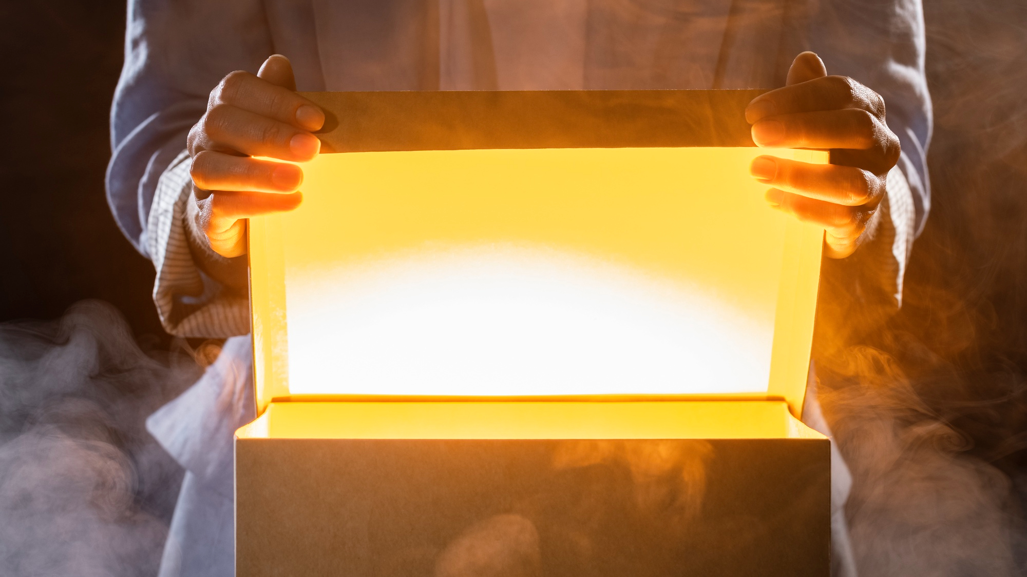
Et même si cette chose est finalement effacée du serveur, il peut y avoir des copies qui ont été faites et qui sont stockées ailleurs. Par exemple, quelqu'un pourrait avoir enregistré ta photo ou ton message sur son propre ordinateur. Ou le serveur pourrait avoir fait une sauvegarde de toutes les choses qu'il avait à un moment donné, y compris ta chose supprimée.

Slide 34
C'est pourquoi on dit que "Internet n'oublie jamais". Même si tu supprimes quelque chose, il est possible qu'une trace de cette chose reste quelque part sur Internet. C'est pour cela qu'il est important de bien réfléchir avant de partager quelque chose sur Internet.

Slide 35
Internet n’oublie jamais
Quand tu mets quelque chose sur Internet, que ce soit une photo, un commentaire ou même un "j'aime" sur un post, cela peut rester sur Internet pour toujours, même si tu l'effaces de ton compte. On dit souvent "Internet n'oublie jamais" pour exprimer cette idée.
C'est important de le savoir, car certaines choses que tu peux trouver drôles ou intéressantes maintenant peuvent ne pas te plaire plus tard, quand tu seras plus grand. Par exemple, tu pourrais regretter une photo embarrassante que tu as partagée ou un commentaire impoli que tu as fait.
De plus, les informations que tu partages sur Internet peuvent aussi être vues par des personnes que tu ne connais pas, comme les amis de tes amis, les enseignants, ou même les futurs employeurs. Ils pourraient se faire une idée de toi basée sur ces informations. C'est un peu comme si tout ce que tu faisais sur Internet était une lettre ouverte que tout le monde peut lire.

Slide 36
Internet n’oublie jamais
Voici les dangers :
Si tu partages des informations personnelles, comme ton adresse, ton numéro de téléphone ou ta date de naissance, des personnes mal intentionnées peuvent les utiliser pour t'ennuyer ou te faire du mal. C'est pour cela qu'il est important de ne jamais partager ce genre d'informations sur Internet.
Des photos ou des commentaires que tu regrettes plus tard peuvent être difficiles, voire impossibles à effacer complètement de l'Internet. Ils peuvent être copiés, partagés, ou enregistrés par d'autres personnes et réapparaître quand tu t'y attends le moins.

Slide 37
Internet n’oublie jamais
Alors, souviens-toi :
avant de partager quelque chose sur Internet, demande-toi si tu seras toujours à l'aise avec cela dans le futur.
Si tu as des doutes ou des questions, demande toujours à un adulte de confiance.
Internet est un outil formidable, mais il est important de l'utiliser de manière réfléchie et sécurisée.

Slide 38
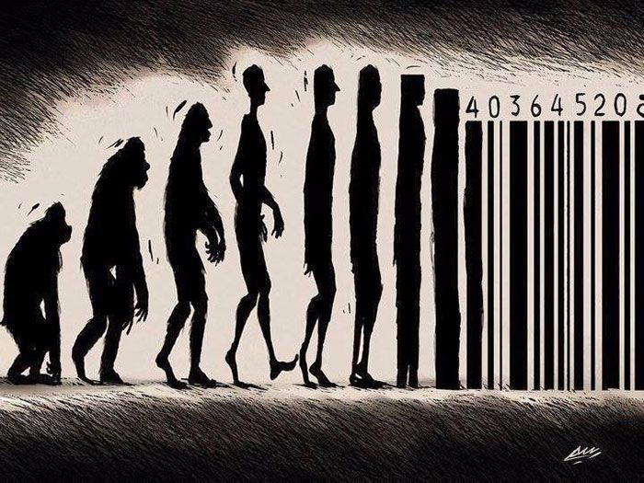
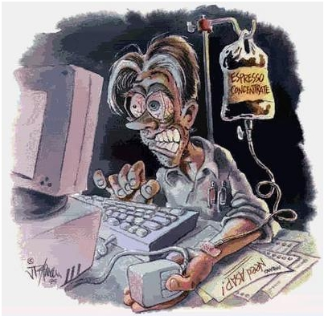
Images de réflexion

Slide 39
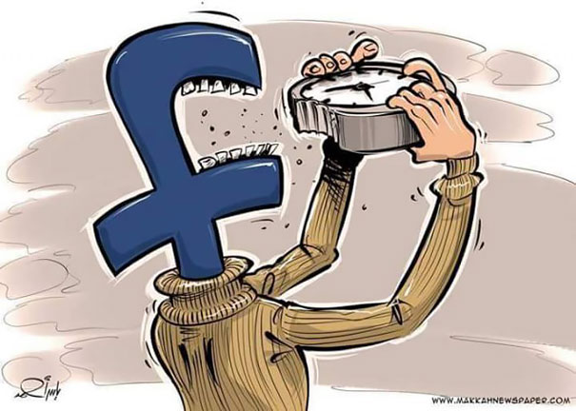
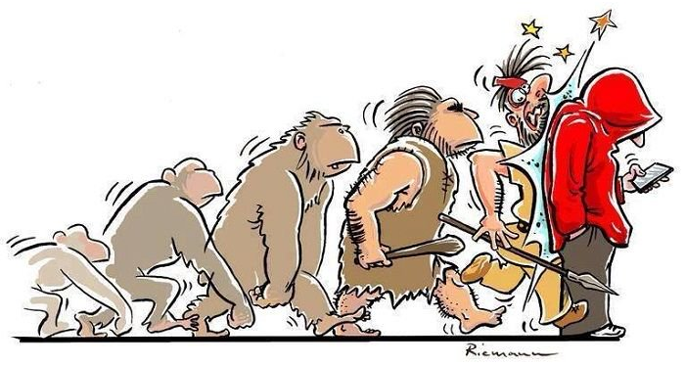
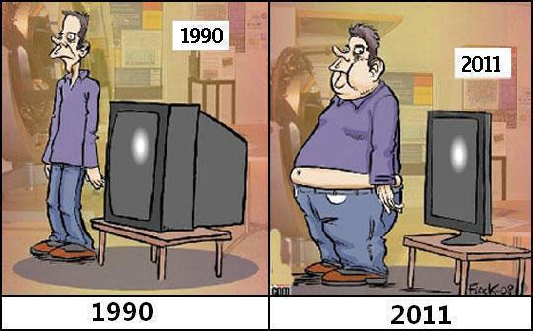

Slide 40
